Slide 1
12-MA’RUZA
Mavzu: TOLALARTNI TITISH TOZALASH VA ARALASHTIRISH

Slide 2
Reja:
1. Tolalarni titishdan maqsad
2. Tolalarni titishni zarurligi
3. Titish mashinalari va avtotoyitgichlar
4. Aralashtirish jarayoninig maqsadi va moxiyati

Slide 3
Tolalarni titishdan maqsad quyidagilardan iborat.
Tolali bo‘lakchalarni imkon darajasida yanada mayda bo‘laklargacha titish, uning tarkibidagi yigirishga yaroqsiz nuqsonlardan yaxshi tozalanishini ta’minlaydi. Chunki tolalar qancha yaxshi titilsa, xas-cho‘p, nuqsonlar bilan tola orasidagi ilashish kuchi ozayib, nuqson oson ajraladi.
Tolali bo‘lakchalar yanada mayda bo‘lakchalarga titib ajratilsa, tolalar tarashga shuncha yaxshi tayyor bo‘ladi, natijada juda kichik bo‘lakchalardan shakllantirilgan tolali qatlamni tarash samarali amalga oshadi, yirik bo‘lakchalardan shakllangan tolali qatlam taralganda tolalar ko‘proq uziladi va shikastlanadi.

Slide 4
Tolali bo‘lakchalar qanchalik mayda titib bo‘linsa, ularni aralshtirish shuncha oson va samarali amalga oshadi, natijada turli xossalarga ega bo‘lgan saralanma komponentlardan belgilangan sifat darajasidagi, bir tekis xomaki mahsulot tayyorlanadi. Ushbu xomaki mahsulotdan yigirilgan ipning har qanday ko‘ndalang kesimidagi komponent tolalarining ulushi bir xilda va teng taqsimlangan bo‘ladi.
Tolalarni titish jaryonida qaytimlar - pilta uzug‘i, pilik uzug‘i, taram uzug‘i, halaqacha va michkalarni qaytim tituvchi mashinalarda bir oz titib o‘z saralanmasiga qayta qo‘shib ishlatish tavsiya etiladi.

Slide 5
Tolalarni titishni zarurligi
Tolalarni titishning zaruriyligini quyidagi omillar belgilaydi:
Aralashma komponentlarini yaxshi aralashishi va tozalanishi uchun zarur sharoit titish natijasida yaratiladi.
Tolalar tutamini nuqsonlardan tozalash jarayonini amalga oshirishda titish zaruriy shart bo‘lib, ularni kichik bo‘lakchalarga ajratish, nuqson va tolalar tutamining ilashish kuchi kamayishiga va buning natijasida nuqsonlar mexanik tarzda oson ajralishiga sabab bo‘ladi.
Tolalarni titishda, ularning to‘g‘rilanishi va chigalliklarning tarqalishida titish organlari hamda mashinalarining ketma-ket ishlatilishi katta ahamiyatga ega.
Tolali bo‘lakchani yanada maydaroq bo‘lakchalarga ajratishda titish zarur texnologik tadbir hisoblanadi.

Slide 6
Titish mashinalarining ishlashini va ularni tahlil qilishni o‘rganishda undagi asosiy jarayonlar bilan birgalikda qo‘shimcha va yordamchi jarayonlarga e’tibor qaratish kerak. Ushbu oxirgi jarayonlar samarali, lekin ba’zi hollarda zararli bo‘lishi mumkin.
Titish mashinalarida asosiy jarayon titish hisoblanadi. Biroq ba’zi bir mashinalarda titish jarayoni tozalash jarayoni bilan birgalikda kechadi va bu mashina uchun ushbu ikki jarayon ham asosiy ish hisoblanadi. Bu holat zarbiy ta’sir natijasida vujudga keladi, chunki bunda ham titish, ham tozalash jarayonlari sodir bo‘ladi. Masalan, paxta va jun tozalash mashinalarida yuqorida keltirilgan ikki jarayon ham yuqori samaradorlik bilan hamda jadallik bilan kechadi.

Slide 7
Paxtani titish-ta’minlash mashinalarida va asosiy ta’- minlagichlarda chiqindilar ajralishi juda kam miqdorni tashkil etadi va bunda asosiy jarayon titish hisoblanadi. Keyingi mashinalarga o‘tish natijasida paxta tolasining titilishi davom etadi hamda tolalar tozalanishi oshib boradi, shuning uchun ikki jarayon asosiy hisoblanadi.
Ba’zi ta’minlagichlarda pichoqli baraban o‘rnatilgan, bu barabanga titilgan paxta ignali panjara sirtidan ajratuvchi valiklar bilan ajratilgandan keyin ikkita ta’minlash valiklari bilan uzatiladi. Bu mashinalarda titish-tozalash jarayonlari asosiy hisoblanadi. Titish jarayoni aralashtirish jarayoni bilan ham birga kechadi.

Slide 8
Titish jarayonida amalga oshiriladigan qo‘zhimcha va yordamchi jarayonlarga quyidagilar misol bo‘la oladi:
changli havo yordamida mayda iflosliklar va changni tozalash;
ma’lum darajada sodir bo‘ladigan qisman aralashtirish;
namlikning o‘zgarishi, titish natijasida mahsulot zichligining kamayishi namlikning ozayishiga olib keladi.
Ta’minlagichlarda titish bilan birga aralashtirish jarayonini samarali amalga oshishda mashinalar komponentlar bilan bir me’yorda va uzluksiz ta’minlanishi katta ahamiyatga ega.
Titish jarayonida ishchi organlarning tolali bo‘lakchalarga ko‘rsatayotgan ta’siri, o‘z navbatida, bo‘lakchalarning titishga qarshilikning bir xil bo‘lishi va titilish darajasi yuqoriligiga olib keladi.

Slide 9
Titish mashinalari va avtotoyitgichlar
Avtotoytitgichlarning tuzilishi va ishlashida umumiylik mavjud, «UNIfloc», «Blendomat», V12SB avtotitgichlarning tituvchi organlari kompyuter boshqaruv dasturining parametrlari bilan bir- biridan farq qiladi. Ular tolalarga ishlov berishda harakat yo‘nalishi bo‘yicha ham farqlanadi:
to‘g‘ri chiziq bo‘yicha ilgarilama - qaytma harakat qiluvchi (A-11, B12SB);
to‘g‘ri va qiya chiziq bo‘yicha ilgarilama - qaytma harakat qiluvchi (BO-A);
aylana bo‘ylab «karusel» tarzida harakat qiluvchi (Jingwei).
Ularning unumdorligi 600-1200 kg/soat gacha, titilgan paxta
bo‘lakchasining o‘rtacha og‘irligi 20-50 mg ni tashkil etadi.

Slide 10
Avtotoytitgichlar minora, toy titgich, koretka, pnevmosistema, ustunlar va boshqaruv qismlaridan tashkil topgan. Minorada avtotoytitgichning ko‘tarilish, pasayish, burilish, harakat uzatmasi va tola so‘ruvchi-uzatuvchi patrubkalar joylashgan. Tituvchi barabanlar o‘z o‘qi atrofida aylanma va stavka bo‘ylab toylar ustida ilgarilanma-qaytma harakatlanib, har safar stavka chetiga yetgach, 4-8 mm masofaga pasayadi va yo‘nalishini o‘zgartiradi. Tituvchi barabanlarning garnituralari titib olgan paxta bo‘lakchalarini ventilator aralashtiruvchi mashinaga uzatadi. Stavkadagi toylar kamida 36 ta, ko‘pi bilan 180 tagacha bo‘lishi mumkin. Birinchi tomondagi toylar ishlatib bo‘lingach, operator minorani vertikal o‘q bo‘ylab 1800 ga buradi va ikkinchi tomondagi toylarni titish boshlanadi.
Kamchiligi: ustidan tituvchi barabanlar toylarni ustidan boshlab pastki qismni oxirigacha to‘la tita olmaydi, chunki toyning quyi qismi 10-15 sm qalinlikdagi bo‘lagi so‘ruvchi havo ta’sirida tituvchi barbanlarga yopishib, texnik nosozlikka olib keladi.

Slide 11
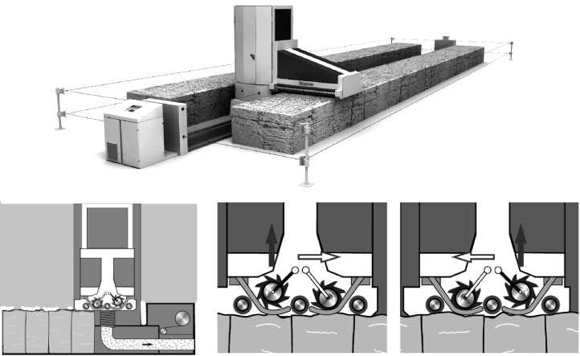
1-rasm. Blendomat BO-A (Truetzschler) avtomatik toy titish mashinasining ishlashi

Slide 12
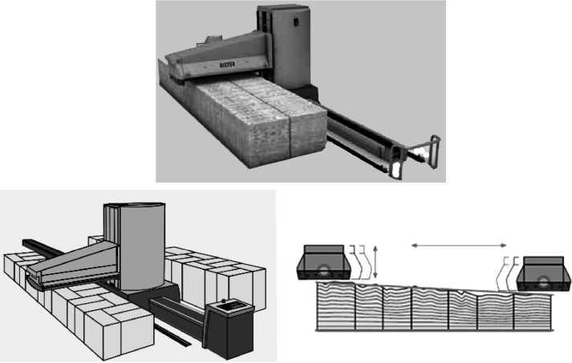
2-rasm. UNIfloc A11 (Rieter) avtomatik toy titish mashinasining ishlashi

Slide 13
Titilganlik darajasi deganda bitta paxta bo‘lakchasiga yoki bitta tolaga ta’sir etuvchi kuch tushuniladi. Tolalarning titilganlik darajasini aniqlashda to‘rtta usul qo‘llanadi:
Paxta bo‘lakchalarining o‘rtacha massasini aniqlash.
Titilgan tolalar zichligining o‘zgarishini yuk ta’sirida aniqlash.
Paxta bo‘lakchalari harakati tezligini yo‘naltirilgan havoda aniqlash.
Paxta bo‘lakchalarining ma’lum masofadan erkin tushishi tezligini aniqlash.
Avtomatik toytitgichlarning texnik tavsifi

Slide 14
№ | Mashina markazi Tavsif ko‘rsatkichlari | Blendomat BO-A (Truetz- schler) | V 12 (Marzoli) | UNIfloc A11 (Rieter)
1. | Ishlatiladigan tolaning uzunligi, mm gacha | 60 | 60 | 60
2. | Unumdorligi, kg/ soat | 1200/2000 | 1100/1600 | 1200
3. | O‘rnatilgan toylar soni | 18/214 | 180 | 210
4. | O‘rnatilgan quvvat, kvt/soat | 11,2/18,2 (7,8/12,7) | 7,92/9,92 | 11,5/18,0
5. | Mashina o‘lchamlari, mm eni uzunligi | 1720/2300 10670/50270 | 6365 11130/51130 | 6536 (5351) 12913/52913
1-jadval

Slide 15
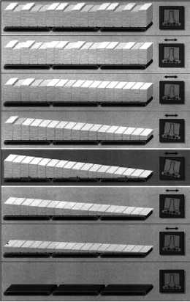
Tolalarning uzunlik yoki massa birligiga to‘g‘ri keladigan zarbalar soni titish jadalligini bildiradi. Titish jadalligiga quyidagi omillar ta’sir ko‘rsatadi:
Titish organlarining turi, garni- turalari va o‘lchamlari.
Ishchi organlar orasidagi razvodka.
Ta’minlash va titish organlarining harakat tezligi.
Ta’minlanayotgan tolali qatlamning qalinligi.
Bunkerlarning (kameralarning) to‘lganlik darajasi.
Shuni ta’kidlash kerakki, titish jarayonining samaradorligi mazkur jarayonning jadalligi bilan uzviy
mutanosiblikdadir. Jadallik oshgan sari titish samaradorligi ham oshadi, lekin tolalar shikastlanishini ham inobatga olish kerak.
3-rasm. Avtomatik toytitgichlarning ishlashi va harakatlanishi

Slide 16
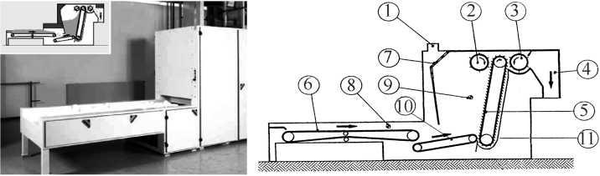
4-rasm. Ta’minlovchi-aralashtiruvchi mashinaning texnologik sxemasi.
1- chang havoni so‘rish quvuri; 2- tituvchi baraban; 3- ajratuvchi baraban; 4- titilgan paxtani keyingi mashinaga uzatish quvuri; 5- ignali panjara; 6- uzatuvchi transportyor; 7- perfopanjara; 8, 9- fotoelement;
10- ta’minlovchi transportyor; 11- ignali panjara tagligi

Slide 17
№ | Mashina markazi | (Truetzschler) |  |  | (Marzoli) |  |  | (Rieter)
 | TavsiP\ ko‘rsat- kichlari | BO-C | BO-R | BO-U | V 14 | V 15 | V 18 | V 33 | V 34 | V 25
1. | Ishlatiladigan tolaning uzun- ligi, mm gacha | 60 | 60 | 60 | 65 | 65 | 65 | 65 | 65 | 65
2. | Unumdorligi, kg/soat | 300 | 100 | 1700 | 1000 | 300 | 300 | 600 | 600 | 60
3. | O‘rnatilgan quvvat, kvt/ soat | 2,9/ 2,0* | 2,9/ 2,0* | 6,7/ 4,7* | 4,43 | 2,75 | 4,99 | 2,4 | 2,4 | 3,5
4. | Mashina o‘lchamlari, mm eni uzunligi | 1464 5265 | 1464 5265 | 2464 7010 | 1693 5723 | 1493 4900 | 1493 4900 | 1600 3250 | 1600 3250 | 1150 5000
2-jadval

Slide 18
Ignali panjara va tituvchi baraban orasidagi masofa
Asosiy titish ignali va ta’minlovchi panjara o‘rtasida amalga oshadi. Ta’minlagichlardan o‘tkazilgan paxta bo‘lakchalarining o‘rtacha og‘irligi, ya’ni titish darajasi m = 0,5 ^ 1 grammni, mashinaning unumdorligi esa An=100 ^ 120 kg/soatni tashkil etadi.
Unumdorlikka va bo‘lakchaning o‘rtacha massasiga, kameraning to‘lganlik darajasi, ignali panjara va tekislovchi panjara tezligi va ular o‘rtasidagi razvodka ta’sir etadi. Ignali panjara tezligi oshishi bilan unumdorlik ortadi. Razvodkaning ortishi bilan unumdorlik ko‘payadi, lekin titilganlik darajasi pasayadi.

Slide 19
Kameraning paxta bilan to‘lishi 2/3 nisbatda bo‘lishi tavsiya etiladi.
Paxta tolasining titish darajasi va titish samaradorligi bir-biri bilan uzviy bog‘liq bo‘lib, tolalar qancha ko‘p titilsa, ularning titilganlik darajasi shuncha yuqori bo‘ladi.
Yuqori darajada titilgan bo‘lakchani takroran titilganda ham bo‘lakchalarning massasi kamaymaydi.
Tituvchi sirtlarning garnituralari. Tituvchi garniturani bo‘- lakchaga oson sanchilishi uchun ular o‘tkir uchli, tepasi konussimon etib tayyorlanadi.
Igna panjarada ignalar alumin plankalarga qotiriladi, plankalar ma’lum oraliqda o‘rnatiladi, bu tolali materialni bir tekisda bir me’yorda titilishini ta’minlaydi. Ko‘p hollarda, tolalar bir yoki ikki juft valiklar yordamida kuchli siqilgan holda tituvchi sirt ta’siriga uzatiladi. Bunda tolalar valiklardan sirg‘alib chiqmay, yaxshi titiladi.

Slide 20
Uskunalarning ishchi qismlari ignalar, qoziqchalar, pichoqlar va arra tishli garnituralar bilan jihozlanadi. Tolalarning tabiiy xossalariga shikast yetkazmasdan titish uchun titish garnituralari ta’sirini ketma-ket oshib boruvchi holatda ishlatish tavsiya etiladi.
Ko‘p hollarda, ignalar, qoziqchalar va tishlar harakat yo‘nalishi bo‘ylab ma’lum burchak ostida og‘dirib o‘rnatiladi, bu tola bo‘lakchalarini ilib olib, ketishini osonlashtiradi.

Slide 21
Aralashtirish jarayoninig maqsadi va moxiyati
Tayyorlanayotgan mahsulot sifatini oshirishga bo‘lgan zarurat yigirilayotgan ipning ravon, toza, pishiq va elastik bo‘lishini taqozo etmoqda.
Yigirilgan ipning sifatli bo‘lishi, texnologik jarayonlarning barqarorligi nafaqat tolalar aralashmasiga, balki komponentlarning aralashtirish jarayonini oqilona tashkil etishga ham ko‘p jihatdan bog‘liqdir.

Slide 22
Bir yoki bir necha namunalar tarkibidagi tabiiy tolalar o‘zlarining xususiyatlari bilan o‘zaro farq qiladi. Masalan, bitta chigit yoki ko‘sakdan olingan paxta tolalari bir-biridan o‘zining uzunligi, chiziqiy zichligi, pishiqligi va boshqa xususiyatlar bilan farq qiladi. Bitta teridan olingan jun tolalari nafaqat uzunligi bilan farq qiladi,
balki tuzilishi ham turli xil bo‘ladi. Tabiatda uchraydigan tola aralashmalari bir xil xususiyatlarga ega bo‘lmaydi. Lekin bunday tabiiy aralashmalar bilan korxonada
olinadigan bir nechta komponentlardan iborat bo‘lgan aralashmalar orasidagi farq juda katta bo‘ladi. Tabiiy aralashma turli xil tolalarga nisbatan yaxshi aralashgan bo‘ladi. Agar ma’lum miqdorda paxta tolasidan namuna olib, uni yigirilsa, olingan ip ma’lum bir kata bo‘lmagan bo‘lakchalarda paxta tolalari turli xil ekanligi ko‘rinadi, bu esa, o‘z navbatida, tabiiy aralashmadan dalolat beradi.

Slide 23
Sun’iy aralashmalarda esa, bir necha komponentlardan aralashma olinadi va bunda tolalarning, yuqorida aytib o‘tilganidek, ravon aralashmasi hosil bo‘lmaydi. Har bir aralashma tarkibida komponentlar bo‘lakcha sifatida bo‘ladi, bu bo‘lakchalarda tolalar turli xil o‘lchamlarga ega, tolalar boshqa bir bo‘lakcha tolalari bilan aralashmaydi. Hamma bo‘lakchalarni butunlay alohida tolalarga ajratish yo‘li bilan aralashtirishga erishiladi.
Agar aralashma faqatgina bo‘lakchalardan iborat bo‘lsa, ular aralashmani hosil qiladigan element hisoblanadi, agar barcha bo‘lakchalar alohida tolalarga ajratilgan bo‘lsa, aralashma elementi tola hisoblanadi.

Slide 24
Bu ikki holatni birlashtirib, aralashma tarkibidagi elementlarni ma’lum bir hajmda ravon taqsimlanganini ko‘rib chiqsa bo‘ladi. Ammo yetarli titilmagan bo‘lakchalar mavjud bo‘lsa, unda aralashma zichligini hisobga olish kerak bo‘ladi, chunki har bir bo‘lakcha tarkibida boshqa bir komponent tolalari bilan aralashmagan bitta komponent tolalari mavjud, bunda esa bo‘lakchalarni emas, balki tolalarni aralashtirish kerak.
Yuqorida aytib o‘tilganidek, aralashtirish bilan titish orasida o‘zaro bog‘liqlik mavjud. Titish jarayonida bo‘lakcha o‘lchamlari kichiklashadi, bu esa, o‘z navbatida, aralashtirish jarayoni samarali kechishiga yordam beradi.

Slide 25
Aralashtirish jarayoninig maqsadi – tarkibi bir tekis bo‘lgan ravon xomaki mahsulotlar olish, yigirilgan ipning har qanday kesimida asosiy xossalari bir xilligini, belgilangan tannarx va sifat ko‘rsatkichlarini ta’minlashdan iborat.
Aralashtirish jarayonining mohiyati – turlicha xossalarga ega bo‘lgan har bir komponent tolalarining dastlab o‘z ichida, keyin o‘zaro aralashma tarkibida bir tekisda taqsimlashdan iborat.

Slide 26
Nazorat savollari
Titish jarayonining maqsadi va mohiyati nimalardan iborat?
1. Titishning zaruriyligi qanday izohlanadi?
2. Tolali mahsulotlarni titishda qanday usullar va vositalar ishlatiladi?
3. Avtotitkichlar bir-biridan qanday farqlanadi?
4. Titilganlik darajasi nimani bildiradi?
5. Titish darajasiga ta’sir ko‘rsatuvchi omillar nimalardan iborat?
6. Titish mashinasining vazifalari nimalardan iborat?
7 . Titish mashinasining kamchiliklari nimalardan iborat?
8. Avtotoytitgichlarning afzalliklari nimalardan iborat?
9. Avtotoytitgichlarning kamchiliklari nimalardan iborat?
10. Titish jadalligi nimani bildiradi?

Slide 27
FOYDALANILGAN ADABIYOTLAR
1. I.A. Karimov. «Yuksak ma’naviyat – yengilmas kuch». – T.: «Ma’naviyat», 2009.
2. O‘zbekiston Respublikasi Presidentining 26-dekabr 2016-yildagi «2017–2019-yillarda to‘qimachilik va tikuv-trikotaj sanoatini yanada rivojlantirish chora-tadbirlari dasturi to‘g‘risida»gi PQ-51(759)-sonli qarori.
3. Carl A. Lawrence, Ph.D., SPUN YARN TECHNОLОGY, London, 2003.
4. A. Schenek. Naturfaserlexiokon Deutscher Fachverlag 2000/2006.
5. Q.J. Jumaniyozov, Q.G‘. G‘ofurov, S.L. Matismailov va bosh. To’qimachilik mahsulotlari texnologiyasi va jihozlari. Darslik. – T.: G‘.G‘ulom nomidagi Adabiyot va san’at nashriyoti, 2012.
6. Thanos P. Peppa. ΣΥΜΒΑΤΙΚΗ ΝΗΜΑΤΟΠΟΙΗΣΗ ΣΤΟ ΒΑΜΒΑΚΕΡΟ ΣΥΣΤΗΜΑ, Afina, 1998y.
7. Ю.В. Павлов и др. «Теория процессов технологии и оборудования прядения хлопка и химических волокон». Иваново. 2000.

